Slide 1
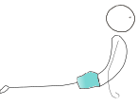
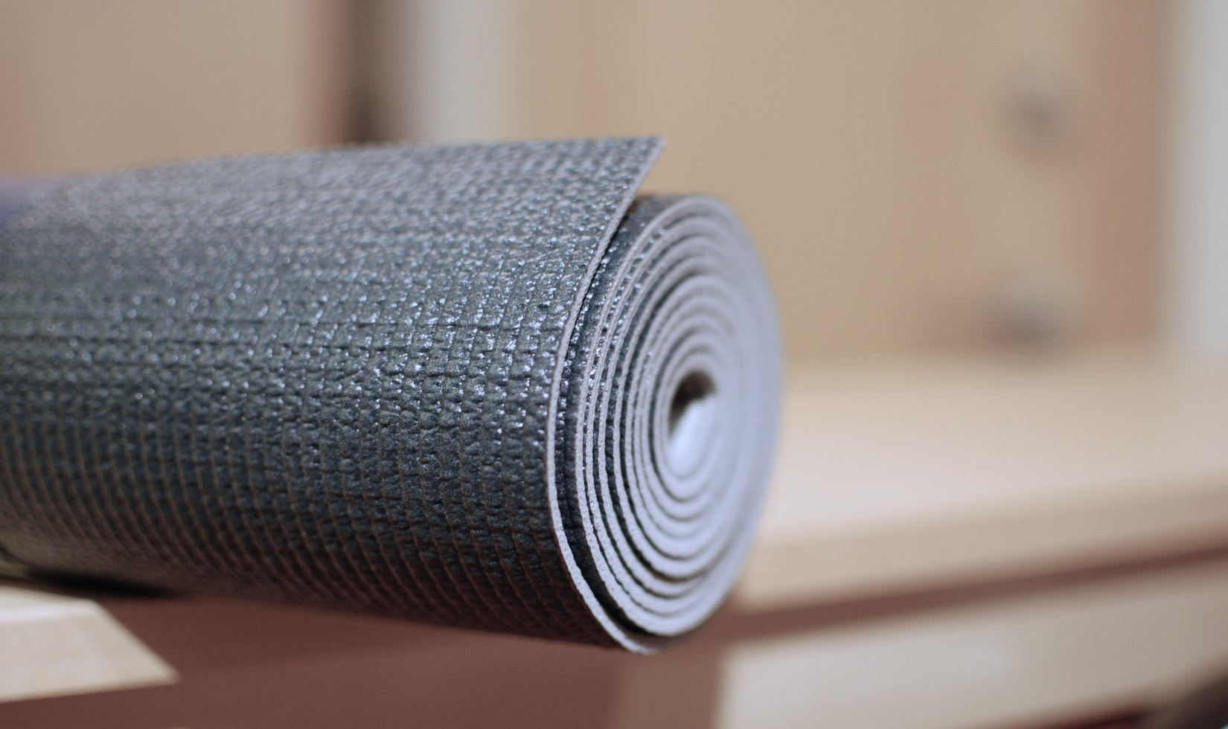
A Y U R Y O G A
CHEZ
Orléans
Cours
de
Yoga
Cours d’essai 10€
53 rue des Chabassières (Orléans Sud)
LUNDI 11h00 - 11h55 : Yoga Prénatal et Postnatal LUNDI 12h00 - 13h00 : Ashtanga Yoga Débutants
JEUDI 19h00 - 20h00 : ♪ Vinyasa en musique ♪
(en alternance 1 semaine sur 2)
Plus d’Infos : www.AYURYOGA.fr
07 82 38 20 80 ou ayuryoga.sophie@gmail.com

